Slide 1
创客教育系列课程
创意电子入门
米思齐团队 张老师
Notes:
各位同学大家好，从今天这节课开始，我们就要来学习《创意电子入门》课程，在开始学习之前，让我们来做一些一些准备工作吧。

Slide 2
第 9 课
彩虹跑马灯
Notes:
各位同学，大家好，今天我们来学习《创意电子入门》的第一课，我爱佛山。

Slide 3
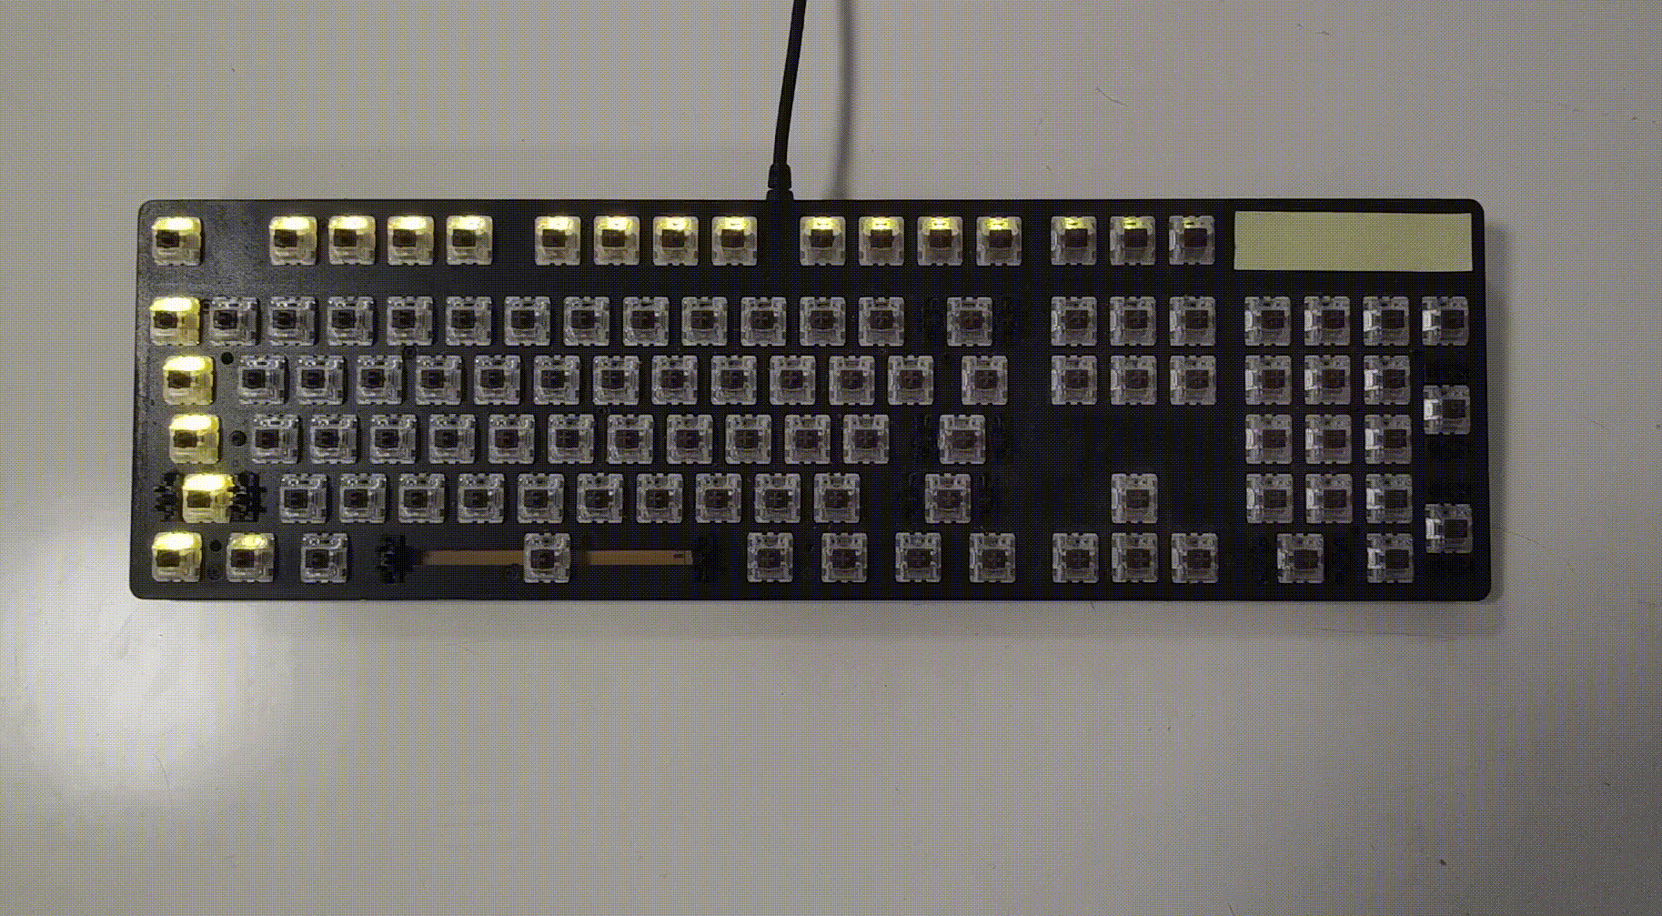
情境引入
跑马灯亦叫“走马灯”、“调马灯”。传统的马灯，是仿照马的形状用蔑扎纸糊而成，也叫“竹马灯”，是一种传统手工艺品。而现在所说的跑马灯，多数是指可以滚动显示的灯光效果。今天就让我们通过编程，一起打造一款彩虹色的酷炫跑马灯吧！
Notes:
佛山是我们生活的城市，这里不但自然环境优美：鸟语花香、树木繁茂，还是一座历史悠久的文化名城。佛山有宽阔的马路，有奔腾的河流，有热闹的商业街，有安静的图书馆……作为佛山人，我们为佛山感到骄傲，我们热爱这座城市。

Slide 4
01
问题提出

Slide 5
想一想
怎样让跑马灯显示彩虹的颜色呢？如果想要快捷改变跑马灯“跑”的速度，应该怎样编写程序？能不能让跑马灯在环境暗下来时自动启动？

Slide 6
02
探究实践

Slide 7
逻辑梳理
想要让跑马灯在环境暗下来后自动启动，我们需要循环判断光线值是否小于一个定值，然后利用判断语句，让跑马灯启动或熄灭。为了可以更快捷地修改跑马灯的速度，可以引入一个变量，代表每种颜色的显示时间。
Notes:
在我们的生活中，很多地方都可以看到这样的电子屏，他们可以显示文字、可以显示图标。那么在我们使用的mixgo开发板上也有这样的一块点阵屏，我们是否可以可以在MixGo的屏幕上显示一个爱心，向佛山表达我们的热爱呢？

Slide 8
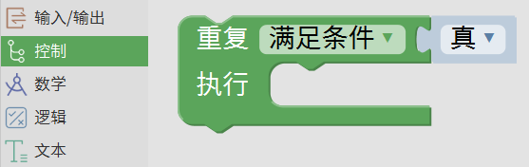
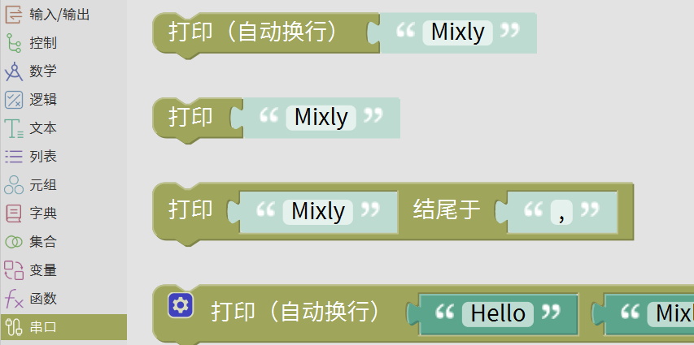
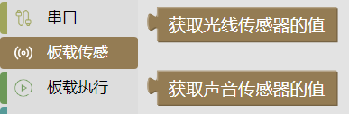

程序编写
① 检测光照强度。同学们，请从“控制”分类模块中拖出“当……重复执行……”模块，再从“串口”模块分类中拖出“打印（自动换行）”模块，最后从“板载传感”模块分类中拖出“获取光线传感器的值”模块，并将3个模块组合起来，上传之后利用串口监视器查看当前环境的光线值。

Slide 9
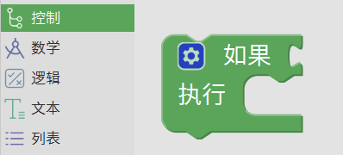
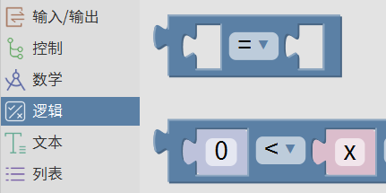
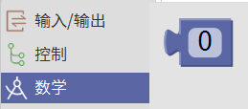
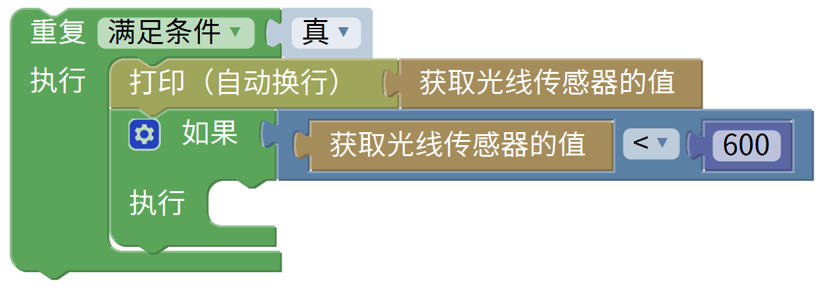
程序编写
② 编写启动条件。利用“控制”模块分类中的判断语句，配合“逻辑”模块分类中的“……=……”模块，编写出带有判断条件的程序。

Slide 10
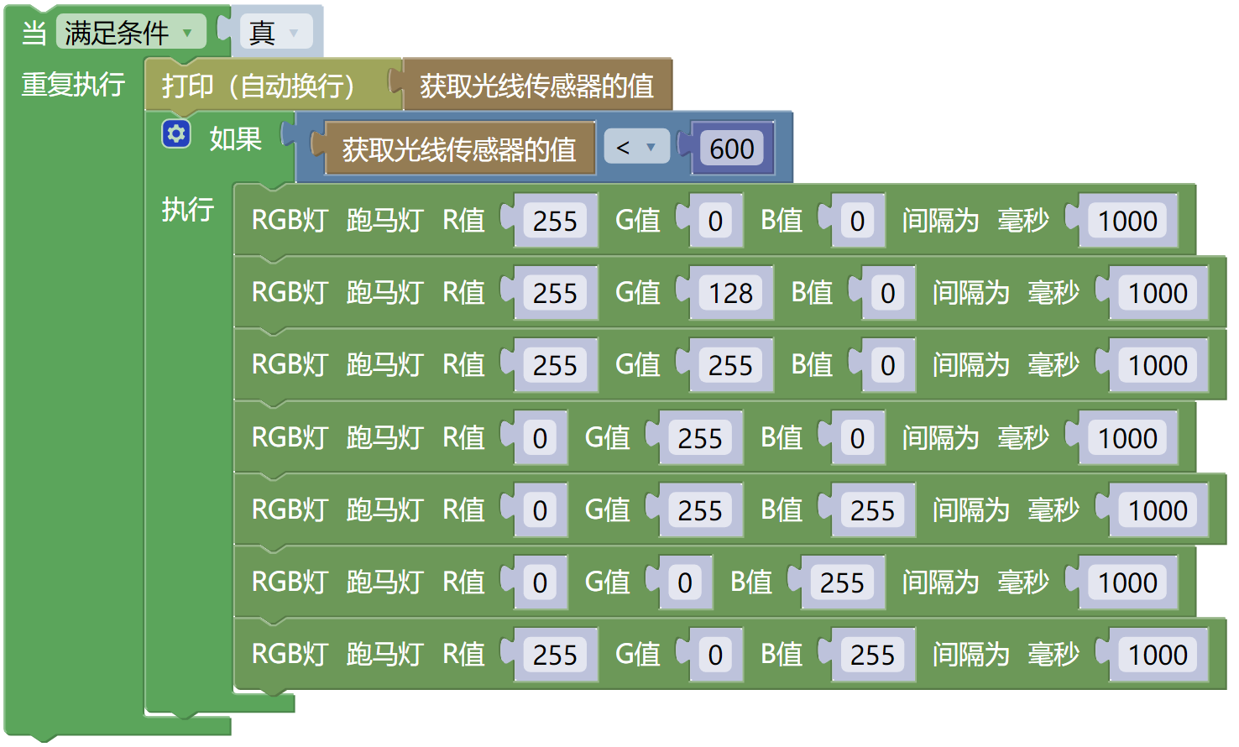
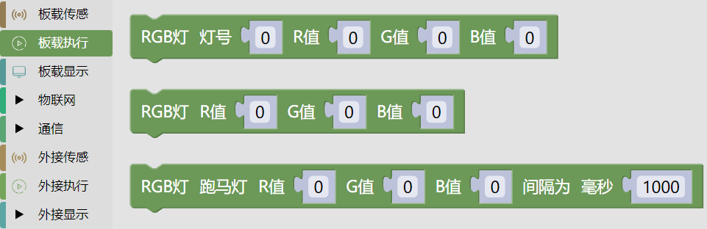
程序编写
③ 设定彩虹色。从“执行器”模块分类中拖出“RGB灯……跑马灯……”模块，并复制6次，修改7个模块中的RGB值，让7个模块依次对应“红橙黄绿青蓝紫”七种颜色，具体数值如图所示。

Slide 11
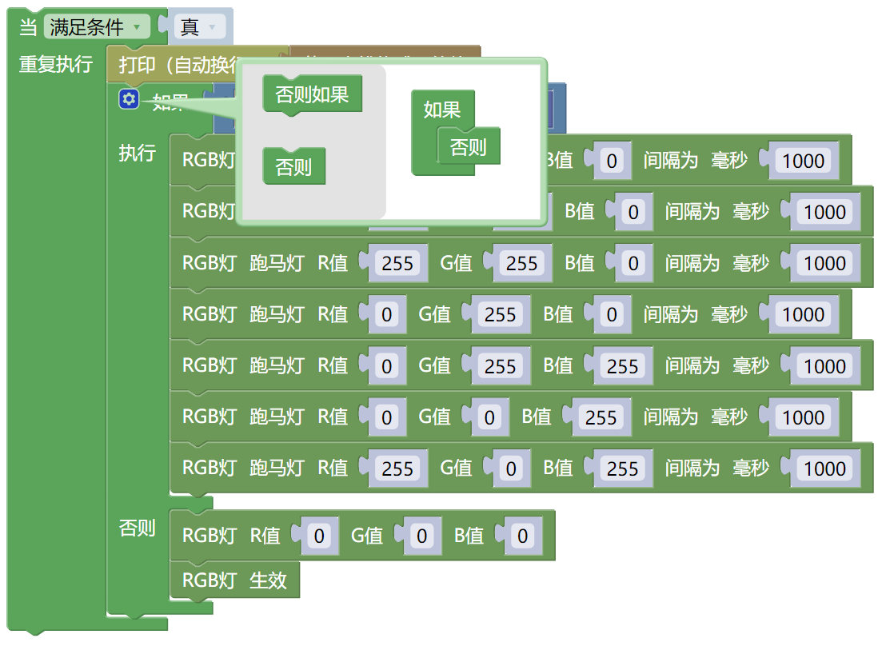
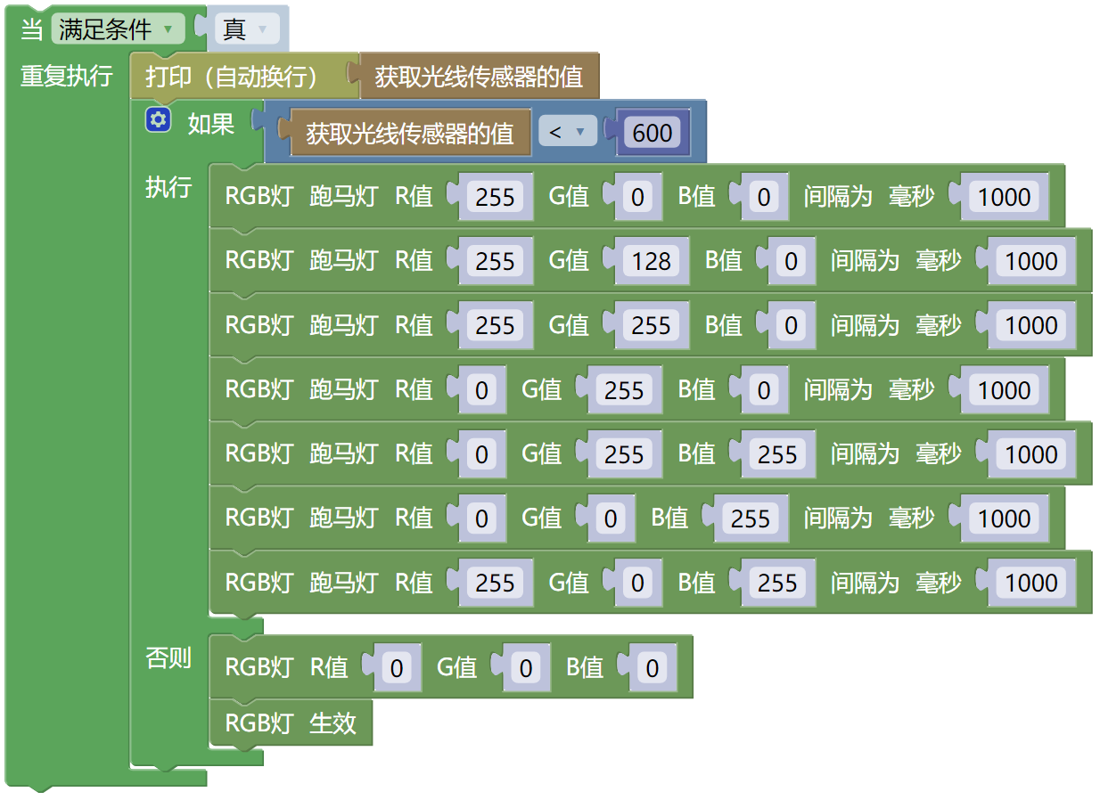
程序编写
④ 将“如果……执行……”模块修改为“如果……执行……否则……”，并从“执行器”模块分类中拖出“RGB灯”模块和“RGB灯生效”模块，将两个模块放置在判断语句中。

Slide 12
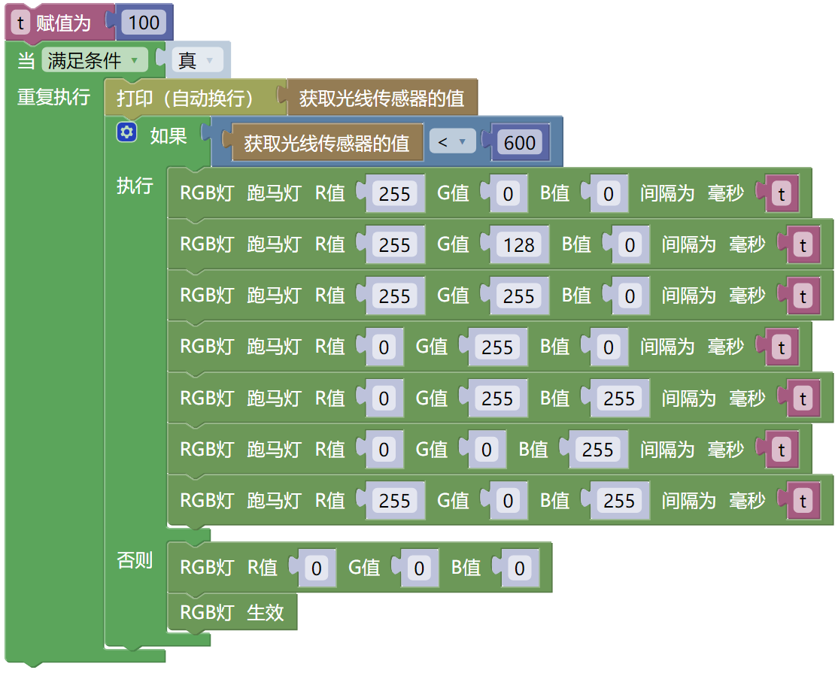
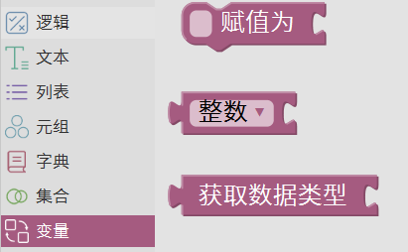
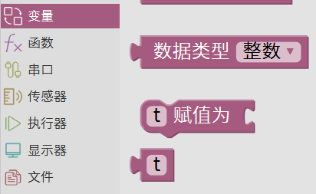
程序编写
⑤ 修改程序以方便调整跑马灯速度。从“变量”模块分类中拖出“……赋值为……”并与“数学”模块分类中的模块组合，将变量t赋值为100，并从“变量”模块分类中拖出“t”，复制并填入“跑马灯”模块的间隔时长中，这样就可以通过改变t的值，快速修改跑马灯的间隔时长。

Slide 13
程序编写
⑥ 编写完程序之后，点击“上传”。当提示“上传成功”之后，就能实现光线变暗时，跑马灯自动启动；光线变亮时，自动熄灭的效果了。

Slide 14
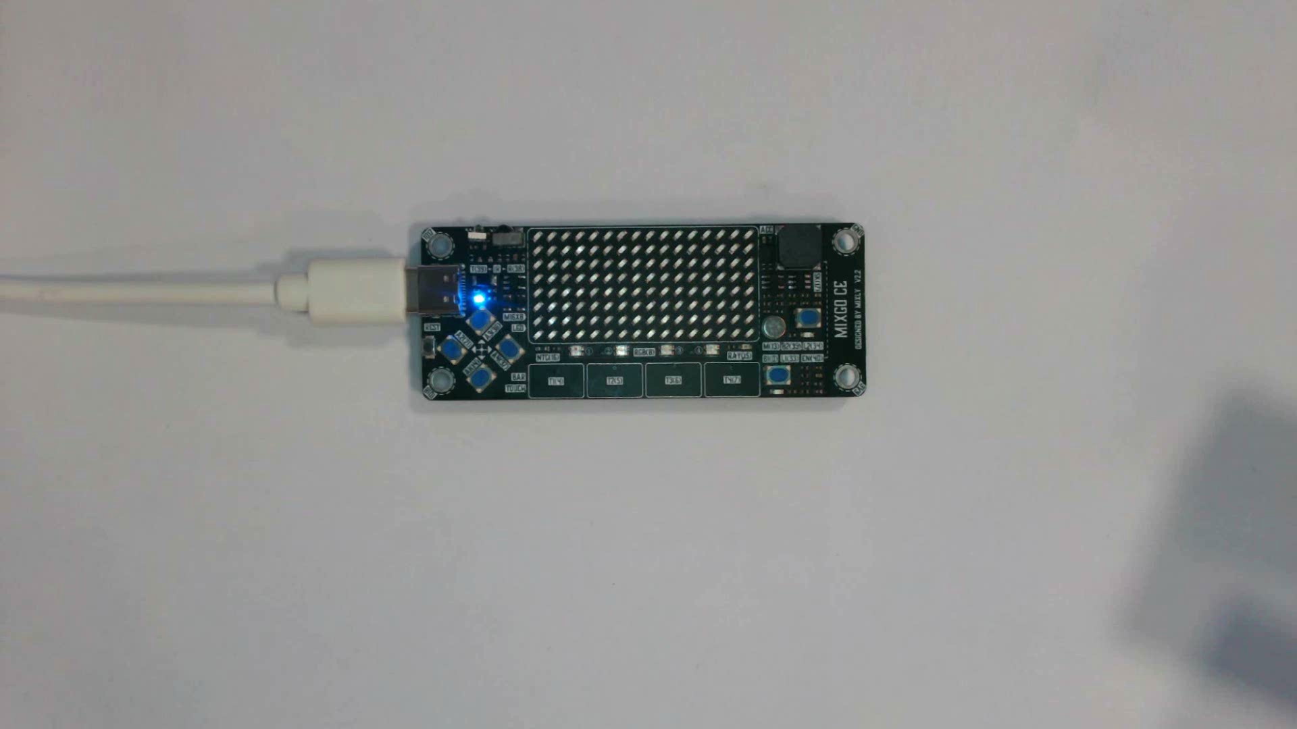
试一试
效果演示

Slide 15
03
知识积累

Slide 16
学一学
跑马灯模块
“RGB灯 跑马灯……”模块可以设置RGB灯的颜色以及连续两颗RGB灯亮起的间隔时长。

Slide 17
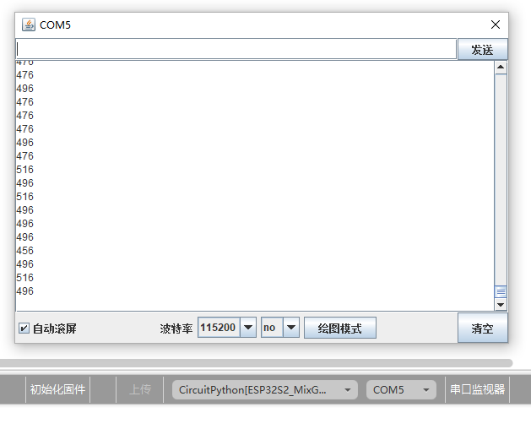

学一学
“打印（自动换行）”模块
在判断环境中的光线值时，可以借助串口打印模块（和“重复执行”模块），上传成功后就可以在“串口监视器”里看到光线值的实时变化。

Slide 18
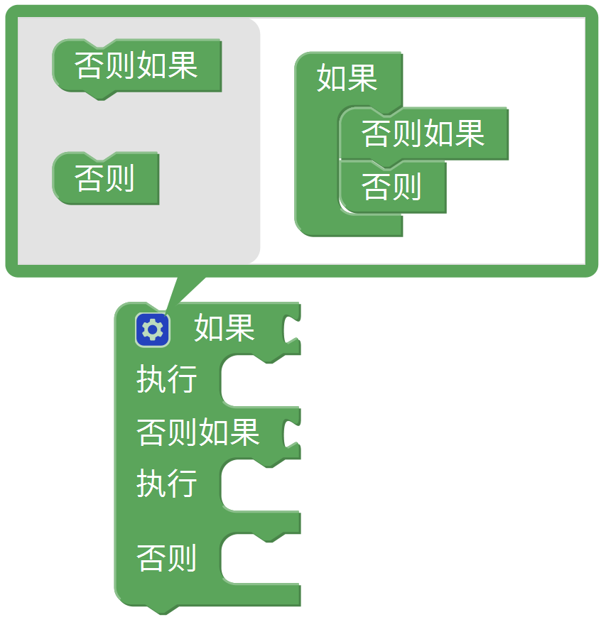
学一学
多重条件判断语句
多重条件判断语句可以让程序根据条件的不同执行对应的程序，此模块可以根据条件数量自定义。

Slide 19
04
课后乐园

Slide 20
练习巩固
测试下列序号所对应的RGB灯颜色，将相同颜色的序号用线连起来。并说一说你发现了什么规律？
序号 | R值 | G值 | B值
① | 255 | 255 | 0
② | 200 | 100 | 50
③ | 0 | 255 | 255
④ | 200 | 200 | 0
⑤ | 0 | 100 | 100
⑥ | 100 | 50 | 25

Slide 21
创意乐园
修改程序，让跑马灯的速度随着光线越来越暗而变得越来越快！

Slide 22
谢谢同学们

